Slide 1
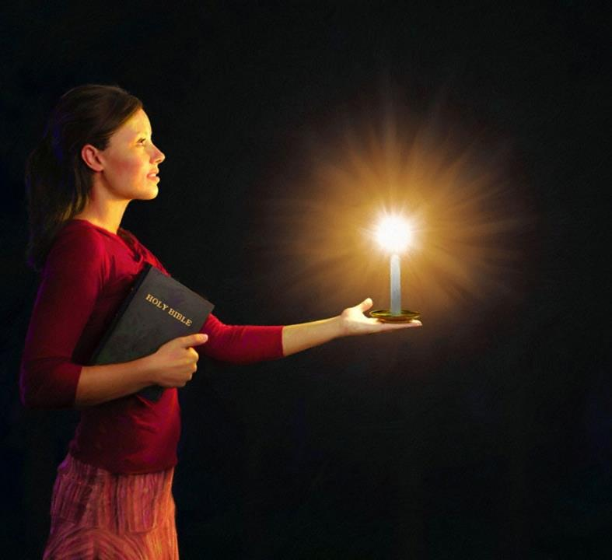
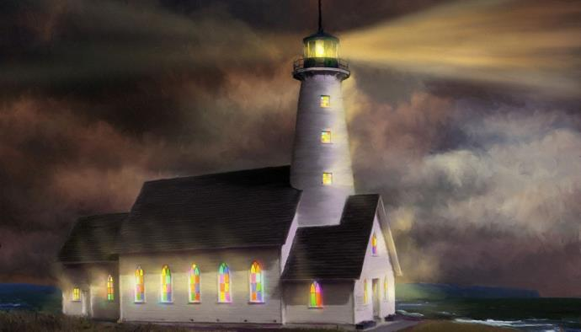

2026年 1月31日
第5課
夜空の星のように
輝く

Slide 2

すべてのことを、つぶやかず 疑わないでしなさい。それは、あなたがたが責められるところのない純真な者となり、曲った邪悪な時代のただ中にあって、傷のない神の子となるためで ある。あなたがたは、いのちの言葉を堅く持って、彼らの間で星のようにこの世に輝いている。
ピリピ 2:14, 15 口語訳聖書

Slide 3
何事も、不平や理屈を言わずに行いなさい。そうすれば、 とがめられるところのない 清い者となり、よこしまな 曲がった時代の中で、非の うちどころのない神の子として、世にあって星のように輝き、
ピリピ 2:14, 15 新共同訳聖書

Slide 4
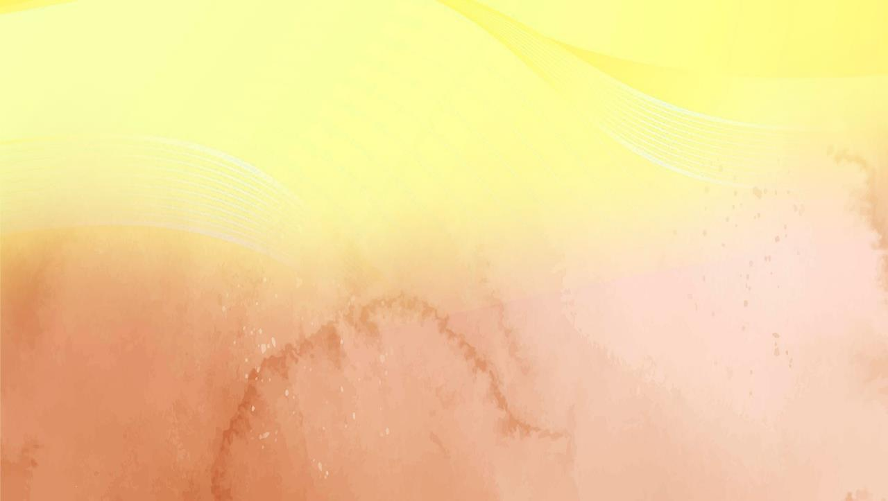
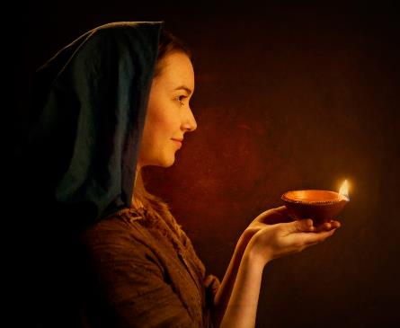



「そのように、あなたがたの光を人々の前に輝かし、そして、人々があなたがたのよいおこないを見て、天にいますあなたがたの父をあがめるようにしなさい。」（マタ5：16）。
2ピリピ2：12～18には、イエスのこの命令のパウロ版が記されています。
神の律法が常に踏みにじられている世界に生きながら、神の 律法に従って生きることによって神に仕えたいと願う私たち クリスチャンは、暗闇の中で輝く光です。
世の光:
  神が私たちの内に働かれることを行う(ピリピ2:12-13)
  暗い世にある星(ピリピ 2:14-16)
  生けるいけにえ(ピリピ2:17-18)
光の例:
  練達ぶり (ピリピ2:19-24)
  「彼のような人々を敬いなさい」 (ピリピ 2:25-30)

Slide 5
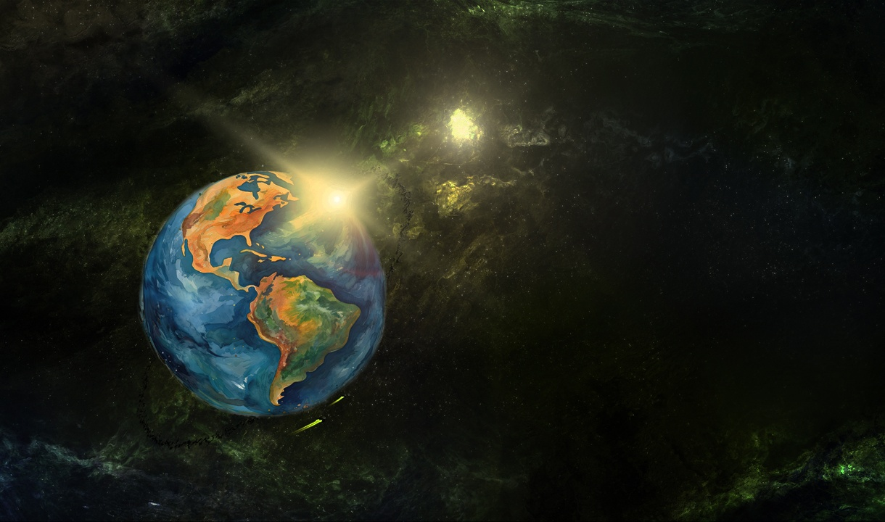
世の光

Slide 6




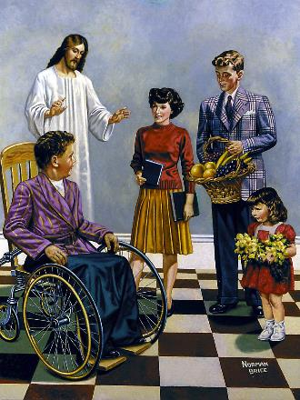
神が私たちの内に働かれることを行う
あなたがたのうちに働きかけて、その願いを起させ、かつ実現に至らせるのは神であって、それは神のよしとされるところだからである。 (ピリピ 2:13)
パウロはイエスの屈辱と昇栄を巧みに描写した後、「また・・」という表現を加えています。つまり、イエスがご自身を低く され、また高く上げられたため、「あら ゆる舌が『イエス・キリストは主である』と告白して、栄光を父なる神に帰する」（ピリ2:11）ので、ピリピの信者たち （ひいては私たち全員）は、それについて何かをしなければならないということです。
私たちの第１の務めは、「恐れおののきながら」救いを達成することです（ピリ2:12）。神が私たちを救う方であるなら（テト2:11）、なぜ私たちは救いに心を砕く必要があるのでしょうか。
恐れと震えは、神に仕えることの同義語として用いられる表現である。（詩2:11）したがって、パウロは、善を行いたいという願いを私たちの中に生み出し、それを実現する力を与えてくださるのは神であると強調する。（ピリ2:13）

Slide 7
キリストがあなたの内で働かれることを、 どのような形で経験してきましたか。 しか し、あなたの堕落した性質は、 神があなたの内でなさっていることと
どのように戦い、その引き付ける力に
どう抗うことができるのでしょうか。

Slide 8




暗い世にある星
それは、あなたがたが責められるところのない純真な者となり、曲った邪悪な時代のただ中にあって、傷のない神の子となるためである。あなたがたは、いのちの言葉を堅く持って、彼らの間で星のようにこの世に輝いている。(ピリピ 2:15)
パウロは、信者がこの世で輝くための三つの側面を提案している：
団結を維持する(ピリ 2:14)
共に働く際には、私たちの間には 噂話や批判、対立や言い争いなどあってはならない。
非難されるところのない行いをする(ピリ 2:15)
父なる神に純粋に 従うことは、私たちの周囲に存在する 悪や放蕩とは まったく対照的です。
神の御言葉に忠実であること (ピリ 2:16)
私たちの行動と思考は聖書の教えに 従っていなければ なりません
闇が最も深いところに、光は最も明るく輝きます。神が組織的に拒絶される世界において、私たちクリスチャンはキリストの光で輝かなければなりません。

Slide 9
もし、あなたの人生の中に
「世俗的」だとみなせる領域があるとしたら（おそらくあるで しょう）、
どうすればそこから清められるのでしょうか。

Slide 10




生けるいけにえ
そして、たとい、あなたがたの信仰の供え物をささげる祭壇に、わたしの血をそそぐことがあっても、わたしは喜ぼう。あなたがた一同と共に喜ぼう。(ピリピ 2:17)
パウロは解放されることを願っていましたが、罪に定められる可能性もありました。彼はその可能性を「注ぎの供え物のように注ぎ出される」（ピリ2:17）と表現しています。
献酒（酒の供え物）とは、 捧げられる犠牲に液体を注ぐことでした（出 29:39-40）。 この場合、問題の犠牲とは ピリピ人でした。
ピリピの人々は死ぬ運命だったのでしょうか？決してそうではありません でした。彼らの犠牲は 「信仰の奉仕」でした。 それは生きた犠牲であり、私たち皆が神に捧げるべき犠牲でした（ロマ12:1）。
パウロは死ぬことを厭いませんでした。なぜなら、すでに福音の忠実な証人となり、勇気をもって福音を語り、神の立派な子として 行動していた信者たちに、彼の証言がさらに 力を与えることになるからです。

Slide 11
あなたの人生が「生けるいけにえ」
（生きた供え物）になるとは、
どういうことか、考え てみてください。
あなたは神の国のために、
どれほど犠牲を払っていますか。

Slide 12
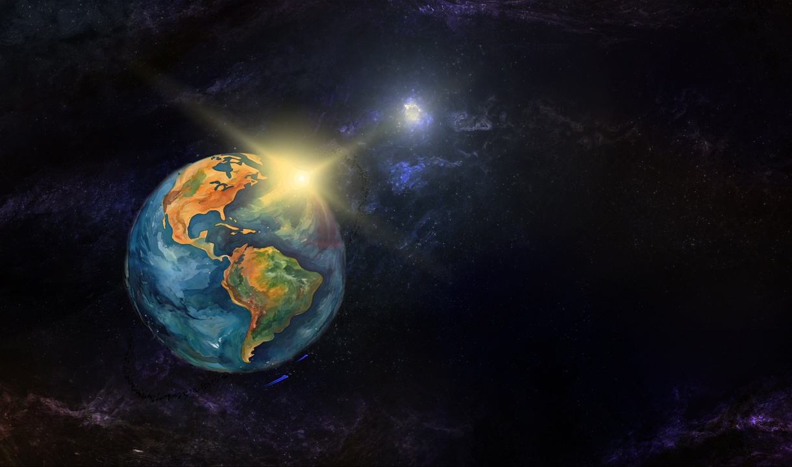
光の例

Slide 13

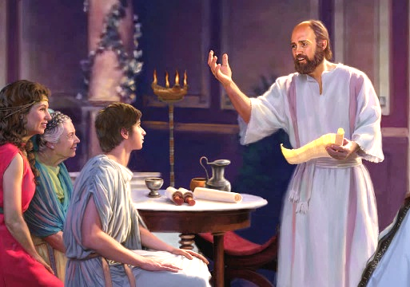


練達ぶり
しかし、テモテの錬達ぶりは、あなたがたの知っているとおりで ある。すなわち、子が父に対するようにして、わたしと一緒に福音に仕えてきたのである。 (ピリピ2:22)
テモテはパウロの熱心な協力者であり、6つの手紙（2コリント、ピリピ、コロサイ、１テサロニケ、２テサロニケ、ピレモン）の共著者でした。彼を伝道者として選んだのはパウロ自身でした（使 16:1-3）。パウロはこの若者のどのような点に特別な点を見出したのでしょうか。
まず、すべての人が「彼のことを褒めて いました」。彼が宣教にふさわしい人物であることは、預言の言葉によって証明されました（1テモ1:18）。若いパウロは彼を 息子の ように慕っていました（1テモ1:2; 4:12）。 一方、テモテは、息子が父親に抱くような敬意と愛情をもってパウロに接しました（ピリ2:22）。
パウロは彼を自分と同等に有能な働き手と見なした（Ⅰコリ6:10）。彼はコリント（Ⅰコリ4:17）、ピリピ（ピリ2:19）、テサロニケ （Ⅰテサ3:2）など、いくつかの教会の監督を彼に委ねた。またパウロと同様に投獄の 苦しみも味わった（ヘブ13:23）。

Slide 14
最近直面した挑発や困難、
迷惑について考えてみてください。
それらは「柔和に耐え」
「よく耐えた」と言えるものでしたか。
これらの経験を通して自分を
より自制心のある 人間に成長させるために、あなたには何ができるでしょうか。

Slide 15

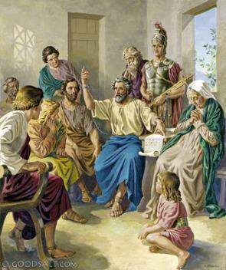


「彼のような人を敬いなさい」
しかし、さしあたり、わたしの同労者で戦友である兄弟、また、あなたがたの使者としてわたしの窮乏を補ってくれたエパフロデトを、あなたがたのもとに送り返すことが必要だと思っている。(ピリピ 2:25)
ピリピ人はパウロがローマで投獄されていることを知ると、彼の必要 （家賃、食料、衣服など）を満たすために援助を送ることにしました。 エパフロデトは使徒にこの援助を届ける役割を担っていました（ピリ4:18; 2:25）。
エパフロデトは援助物資を届けただけでなく、パウロに同行し、彼の必要に応じて助け、福音を広める活動にも協力しました。
福音への熱意のあまり、彼は自らの命を 危険にさらし、重病に倒れました （ピリ2:27、30）。ピリピの人々はこれを聞いて、彼を心配しました。これが、 パウロが彼を遣わして手紙を届けさせる ことを決めた主な 理由でした（ピリ2:26、28）。
パウロは「彼のような人を敬いなさい」（ピリ2：29）と願っています。 エパフロデトは間違いなく忠実な クリスチャンでした。

Slide 16
フィリピ（ピリピ）2:25～30を読んでください。
2:25 ところでわたしは、エパフロディト をそちらに帰さねばならないと考えてい ます。 彼はわたしの兄弟、協力者、戦友 であり、また、あなたがたの使者として、 わたしの 窮乏のとき奉仕者となってくれ ましたが、 2:26しきりにあなたがた一同と会いたが って おり、自分の病気があなたがたに知 られたことを心苦しく思っているからで す。 2:27 実際、彼はひん死の重病にかかりま したが、神は彼を憐れんでくださいまし た。彼だけでなく、わたしをも憐れんで、 悲しみを重ねずに済むようにしてくださ いました。 2:28 そういう わけで、大急ぎで彼を送り ます。あなたがたは再会を喜ぶでしょう し、わたしも悲しみが和らぐでしょう。 2:29 だから、主に結ばれている者として 大いに歓迎してください。 そして、彼の ような人々を敬いなさい。 2:30わたしに奉仕することであなたがた の できない分を果たそうと、彼はキリス トの業に命をかけ、死ぬほどの目に遭っ たのです。
パウロはエパフロディト(エパフロデト) を、
どのように説明していますか。
このクリスチャンの働き人の
どのような具体 的な態度や行動が、
彼の品性を明らかにしていますか。

Slide 17

｢私たちのとりなし手であるイエスが天で私たちの ために執り成してくださる間、聖霊は私たちの中で 働き、御心のままに望み、行うように導いてくださいます。天のすべてが魂の救いに心を注いでいます。 それなら、主が私たちを助けようとしておられ、 実際に助けてくださることを、どうして疑う必要が あるでしょうか。民を教える私たちは、自ら神との 生けるつながりを保たねばなりません。御霊と御言葉において、私たちは民にとって泉の源となるべきです。なぜならキリストは私たちの中に、永遠の命に至る 湧き出る水の泉としておられるからです。悲しみと 苦痛が私たちの忍耐と信仰を試すこともあるでしょう。しかし目に見えぬ方の輝かしい臨在が私たちと 共にあり、私たちは自らをイエスの陰に隠さねば なりません。」
EGホワイト (You Shall Receive Power, December 8)（非公式訳）

